Slide 1

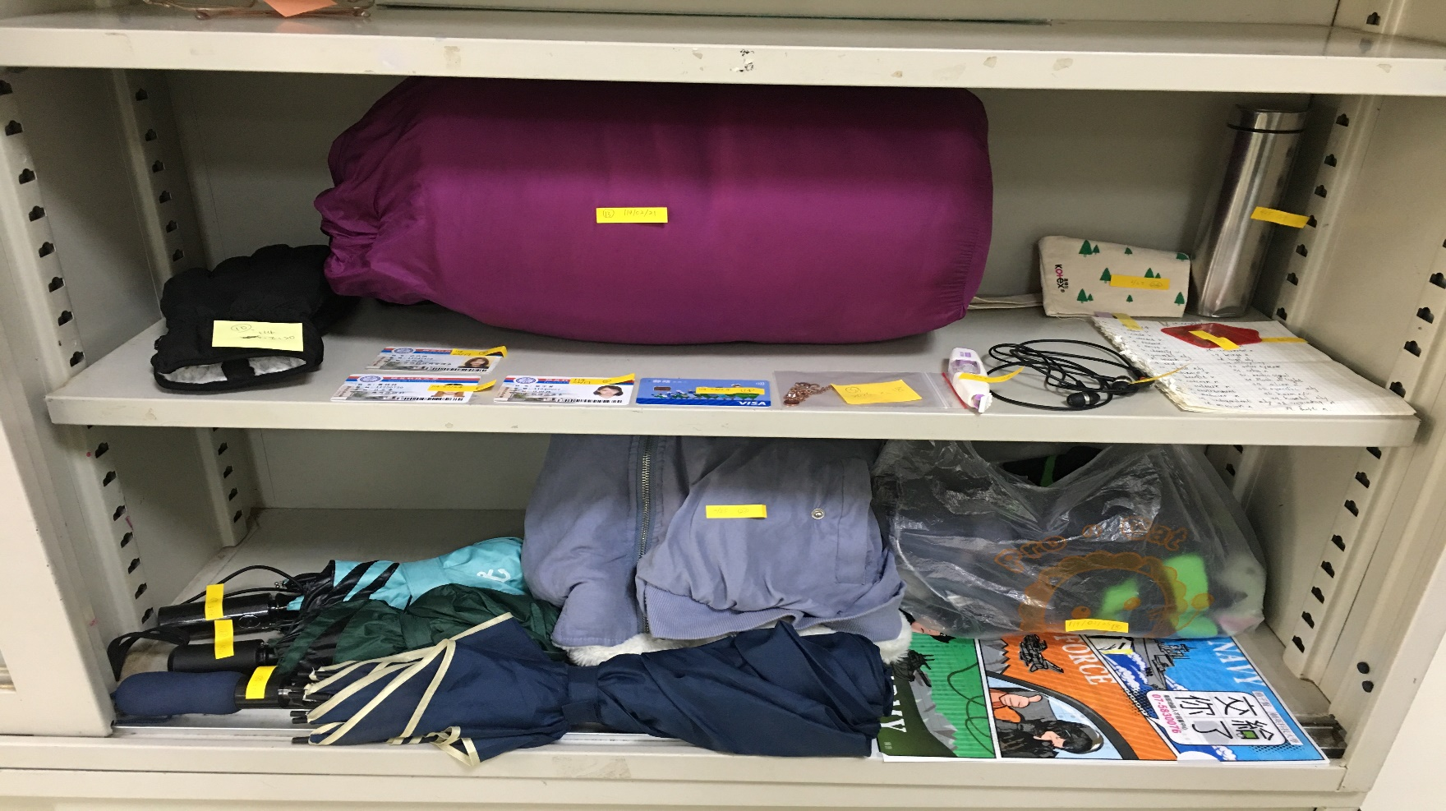
114年2月
(無人領取物品依本校遺失物處理要點辦理)
114年2月

